Slide 1
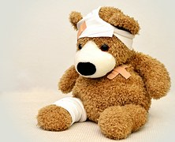
Conducta terapéutica en patologías pediátricas frecuentes
Dra. Cisterna, María José
Universidad Nacional de Rosario. U.N.R

Slide 2
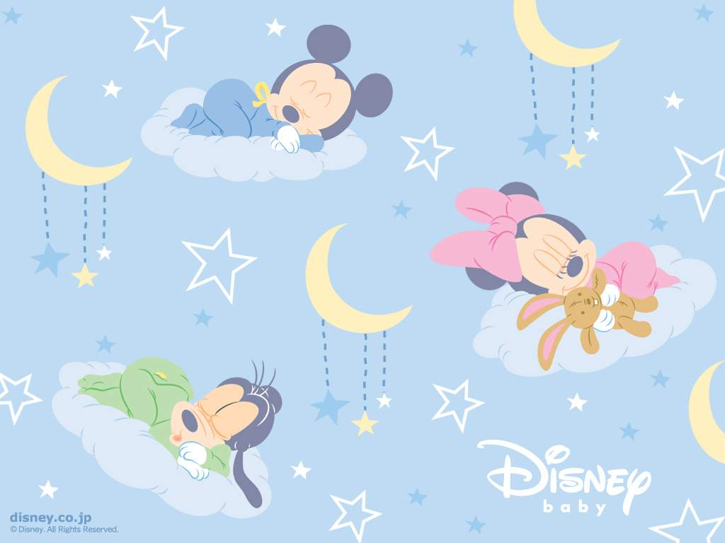
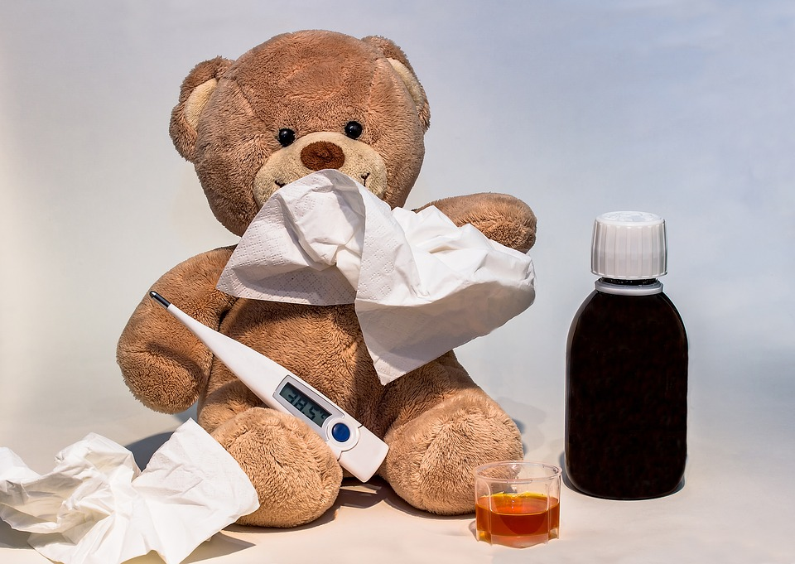
fiebre

Slide 3
EFECTOS POSITIVOS DE LA FIEBRE
Promueve la quimiotaxis leucocitaria y la producción de intermediarios reactivos del oxígeno.
Estimula la proliferación de células T, la afinidad T helper y citotóxico.
Aumenta el procesamiento de antígenos.
Favorece la producción de anticuerpos e interferón.
Afecta el crecimiento y replicación bacteriana y viral.
Desciende la circulación de hierro y zinc, indispensables para el metabolismo bacteriano.

Slide 4
Efectos adversos de la fiebre
Aumenta el gasto metabólico y de las pérdidas insensibles de agua.
Aumemta el trabajo pulmonar y cardíaco.
Malestar general.

Slide 5
La temperatura tiene “ techo”
SISTEMA EFERVESCENTE: prostaglandinas, TNF, IL, INF, COX 2
Punto de ajuste hipotámo anterior y posterior.
SISTEMA DESFERVESCENTE ( criógenos endógenos): glucocorticoides,factor liberador de corticotrofina, vasopresina, hormona melanocito estimulante, TNF, CP 450.

Slide 6
Nunca se vulnera el techo autorregulable?
Si, pero por excepción:
Golpe de calor
Hipertermia
Síndrome neuroléptico maligno
Shock hemorrágico, encefalopatico

Slide 7
¨CUANDO CORRESPONDE TRATAR LA FIEBRE
MEDIDAS FISICAS:
Alivianar la ropa
Paños de agua natural en frente, axilas, ingles
Baños de inmersión
MEDIDAS FARMACOLÓGICAS:
Daines
No Daines

Slide 8
Paracetamol
No es un DAINE
Avalado su uso en menores de 6 meses de edad.
No afecta la función plaquetaria, la opsonización de microorganismos ni su fagocitosis
hepatotoxicidad asociado a sobredosis.
No aconsejable en: desnutridos severos, período febril de las hepatitis.
Dosificación: 10 – 15 mg/ kilo/cada 4 a 6 horas.
1 gota =5 mg
Dosis prática: 2 gotas por kilo de peso.
Via de administración: oral

Slide 9
ibuprofeno
Actúa inhibiendo no selectivamente la COX.
Rápida acción por via oral.
Se reportaron casos de fascitis necrotizante en niños con varicela
Falla respiratoria, acidosis metabólica, insuficiencia renal por sobredosis o ante factores de riesgo: deshidratación
No aconsejable en varicela ni falla renal
Dosificación: 5 a 10 mg/ kilo/ cada 6 u 8 horas.
Dosis práctica: presentación en gotas: 1 a 2 gotas por kilo de peso.
presentación jarabe 2%: la mitad de lo que pesa el paciente en ml
presentación jarabe 4 %: cuarta parte del peso del paciente en ml

Slide 10
dipirona
Disponible para uso parenteral.
No aprobada para su uso en EEUU, Canadá, Japón y algunos países de Europa.
Se han reportado cuadros alérgicos, shock anafiláctico, hipotensíon, reacciones hematológicas severas, hipotermia.
Precaución: en menores de 6 meses de edad
hepatopatías
Contraindicaciones: porfiria
smes. Hemorrágicos
leucopenias
Dosificación: 10 mg/ kilo/ dosis
Dosis practica para jarabe: cuarta parte del peso del paciente en ml.

Slide 11
Es útil la asociación de 2 agentes antifebriles?
No hay actualmente evidencia científica de que ésta combinación es segura o alcanza la antipiresis mas rápida que cualquier agente por separado
El tratamiento parece estar dirigido más a la ansiedad de los padres y médicos que al peligro real que la fiebre representa.
El enfriamiento físico puede bajar la temperatura de un niño con fiebre, pero la fisiología de la fiebre explica por qué el resultado puede hacer que el niño se sienta peor

Slide 12
Convulsiones febriles
Los medios físicos y farmacológicos son ineficaces para prevenir las convulsiones febriles
Nuestra postura es :
Contemporizar con la fiebre
Dar bienestar al niño
Desentrañar lo antes posible el diagnóstico
Educar a los padres

Slide 13
Como atendemos a un niño febril en 6 pasos
Observación
Interrogatorio
Exámen físico
Monitoreo clínico
Exámenes complentarios
tratamiento

Slide 14
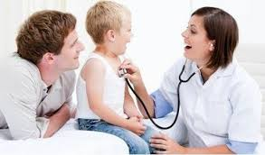
Tos , bronquitis obstructiva recurrente ( BOR)

Slide 15
PECULIARIDADES DE LA VIA AEREA DEL LACTANTE Y EL PRE-ESCOLAR
Menor calibre, mayor resistencia al paso del aire: flujo turbulento: sibilancias
Menor rigidez, menos cartílago y músculo y menor elasticidad: colapso más fácil
Más glándulas mucosas: más secreciones
Tos menos eficiente
Senos paranasales: neumatizados solo los maxilares
Trompa de Eustaquio horizontal

Slide 16
BOR DEFINICIÓN
Conjunto de manifestaciones clínicas determinadas por la obstrucción de la via aérea de menor calibre en menores de 3 años de edad que se caracteriza por tos, espiración prolongada y sibilancias
BOR recurrente: 3 o mas episodios en un año

Slide 17
epidemiología
Hasta un 50% de los niños antes de los 3 años de edad presentan 1 o más episodios de sibilancias
Menos de la mitad de éstos serán asmáticos en edad escolar.

Slide 18

clasificación
Leve: 90%
Moderado: 10%
Severo: 1 %
Leve: menos de un episodio al mes
tos, sibilancias y dificultad leve
sin alteración de la calidad de vida
rx torax normal

Slide 19
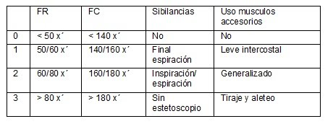
Puntaje de tal

Slide 20
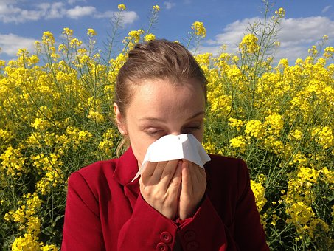
etiología
Sibilancias transitorias: 60 % de los casos.
Asma: 30 % de los casos.
BOR secundario: menos del 10 % de los casos.

Slide 21
SIBILANCIAS PRECOCES TRANSITORIAS: Niños con episodios de sibilancias recurrentes en época de lactante en los que las sibilancias caracteriza su cuadro clínico que resuelven con la edad hasta los 3 años.
SIBILANCIAS PERSISTENTES ATÓPICOS: niños que inician sibilancias en la lactancia y persisten hasta los 11 años, función pulmonar normal al nacer luego disminuye la hiperreactividad bronquial y signos de atopía.
SIBILANTES PERSISTENTES NO ATÓPICOS: historia de obstrucción de la vía aérea durante los 2 o 3 primeros años de vida,relacionado a agentes virales sin atopía.

Slide 22
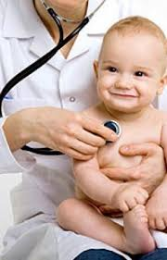
BOR SECUNDARIO
Rx de tórax con imágenes compatibles con malformaciones congénitas, infección crónica o cuerpo extraño.
Mal progreso ponderal.
Síntomas en período neonatal.
Sibilancias persistentes.
Escasa respuesta a b2.
Síntomas cardíacos, acropaquías.
hipoxemia

Slide 23
causas
Neumopatías crónicas
Cardiopatías
Malformaciones congénitas pulmonares.
Malformaciones aparato digestivo, síndromes aspirativos
Compresión intríseca de la vía aérea: cuerpo extraño, broncoaspiración
Compresión extrínseca de la vía aérea: adenopatías, anillo vascular, tumores de mediastino, quistes brocogénicos.

Slide 24
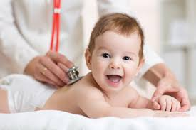
Factores de riesgo
EXÓGENOS: - exposición a infecciones virales
- nivel socioeconómico bajo
- hacinamiento
- polución
- lactancia materna insuficiente
- baja temperatura ambiental
ENDÓGENOS: - sexo masculino
- características de la vía aérea
- hiperreactividad bronquial
- sistema inmune alterado
- prematuridad
- atopía
- antecedentes familiares de asma

Slide 25
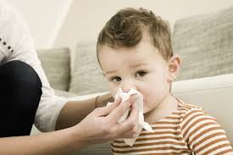
diagnóstico
No es una enfermedad en si, sino una manifestación clínica.
Son hallazgos inespecíficos.

Slide 26
tratamiento
Se maneja de acuerdo a la severidad.
Salbutamol: puff o nebulizaciones
Betametasona: 3 a 4 gotas por kilo de peso, cada 6 – 8 o 12 horas
Oxigenoterapia
Posición semisentada.
Dieta fraccionada.
Se suspende la alimentación oral cuando el paciente presenta FR de 60 por minuto

Slide 27
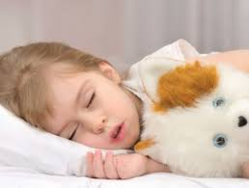
vómitos
Es uno de los síntomas más frecuentes.
Diferenciar de regurgitación o rumiaciones,
FISIOPATOLOGÍA:
- central: centro del vómito
- ZQG
ESTÍMULOS: aferentes: distención o irritación del estómago
eferentes: n. frénico, espinales y fibras viscerales del vago.

Slide 28
Anamnesis y exploración
Valorar estado general e hidratación del paciente.
Edad
Característcias del episodio: - momento
- relación con la ingesta
- fuerza de expulsión
- contenido
- cantidad y frecuencia
- síntomas acompañantes

Slide 29
etiología
Menores de 3 semanas: - fisiológicas
- errores alimetarios
- infecciones
- reflujo
- alergias
- errores metabólicos
- enfermedades neurológicas: hematomas, hidrocefalia.
- enfermedades renales

Slide 30
De 3 semanas a 4 años: - fisiológicos
- infecciones: gastroenteritis, meningitis.
- reflujo
- obstructivas: hipertrofia de píloro, cuerpo extraño, hernias.
- apendicitis
- intoxicaciones
- enfermedades neurológicas: tumores, edema
- diabetes

Slide 31
Mayores de 4 años: - migrañas, cinetosis, vértigos
- psicógenos

Slide 32
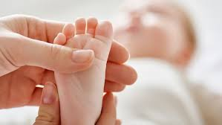
Vómitos del recién nacido
TRANSITORIOS
QUIRÚRGICOS: - atresia de esófago
- obstrucción duodenal
- malrotación
- íleo meconial
- megacolon
PROCESOS EXTRADIGESTIVOS: - deshidratación
- alteraciones SNC
- infecciones
- metabolopatías

Slide 33
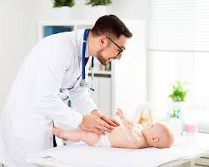
Vómitos del lactante
- HIPERTOFIA DE PÍLORO: - 3/1000
- vómitos en escopetazo
- avidéz por la ingesta
- irritabilidad
REFLUJO GASTROESOFÁGICO: - normal hasta los 3 meses.
- con o sin repercusión clínica
- hematemesis, irritabilidad, síntomas respiratorios y anemia.
INVAGINACIÓN INTESTINAL: - entre los 6 meses a 3 años
- en niños mayores : divertículo de Meckel
- aparición brusca, palidéz, colapso, heces en jalea de grosellas.
- ALERGIA ALIMENTARIA: vómitos, diarrea, cólicos, manifestaciones cutáneas

Slide 34
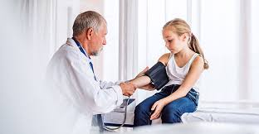
Vómitos en edad escolar
INFECCIONES: gastroenteritis, otitis, nemonías.
SNC: todo proceso que aumente la PEC.
APENDICITIS: causa número 1 de abdomen agudo en mayores de 3 años.
ANAFILAXIA: huevo, pescado.
VÓMITOS CÍCLICOS: en relación con migrañas o funcionales.
SÍNDROME MUNCHAUSEN POR PODER.

Slide 35
VÓMITOS DEL ADOLESCENTE
ANOREXIA
BULIMIA
EMBARAZO

Slide 36
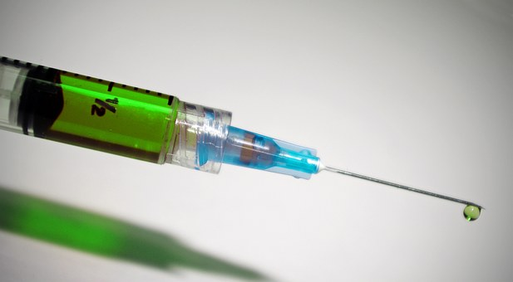
TRATAMIENTO
Mantener equilibrio hidroelectrolítico.
Fármacos antieméticos: - metoclopramida: gotas 1 gota por kilo de peso, parenteral: 0,3 mg kilo dosis.
- domperidona gotas: 1 gota por kilo de peso 3 veces al día, via parenteral: 0.1 ml cada 2,5 kilo de peso.
- ondansetrón 01 mg kilo ev.
Reposo gástrico.
Protectores gástricos.

Slide 37
Accidentes en pediatria
No existen accidentes sino niños y adolescentes accidentados en el marco de una familia y con la influencia de su medio cultural, económico y geográfico

Slide 38
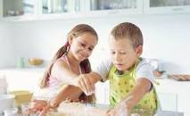
cocina
Mangos, utensillos y cajones mal cerrados.
Cubiertos, artefactos eléctricos.
Comidas y liquidos calientes.
Puertas de hornos.
Perillas que pueden abrirse.
Frascos y vasos de vidrio.
Medicamentos en la heladera.
Fósforos, encededores.
Mesas plegadizas o rebatibles.
No permitir jugar en la cocina

Slide 39
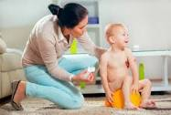
baño
Ahogamiento por inmersión.
Calefactores: intoxicación por monóxido de carbono.
Prohibir cerrar la puerta con llave.
Bañeras: caídas.
Lesiones por vidrios, u objetos cortopunzantes.
Traumatismos depene por la tapa del inodoro.
Quemaduras.
electrocusión: secador de cabello.
Ingestión de sustancias tóxicas: cosméticos, medicamentos.
Botiquines con llave.
Mantener el piso seco.
Correcto uso del bidet.

Slide 40
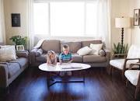
Living comedor
Pisos encerados o plastificados: resbalones y caídas.
Alfombras.
Desniveles.
Enchufes sin tapa adecuada a pocos cm del suelo.
Lámparas de pie o de mesa.
Prologadores o enchufes múltiples.
Caloventores u hogares a leña: quemaduras.
Elementos decorativos o adornos: obstrucción de vías aéreas, cortes.
Manteles, mesas con ruedas.
Control remoto: ingesta de pilas
Carteras o bolsos

Slide 41
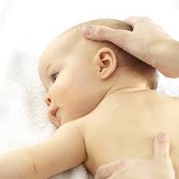
DORMITORIO
Dejar al bebe boca arriba en la cama o cambiador.
Llaves en las puertas de los placares.
Cajones de placares generan riesgo de aprisionamiento de dedos.
Mesas de luz cubiertas de cristal.
Usar dichos cajones para guardar armas, tijeras, alicates, medicamentos.
Cuidar el lugar donde se colocan los medicamentos que el niño debe ingerir de noche.
Cerraduras o trabas en las puertas de acceso y menos llaves internas.
Camas debajo de ventanas.
Aparatos repelentes para mosquitos.
Cunas.
Camas cuchetas.
Ventiladores de techo.
Sistema de calefacción.

Slide 42
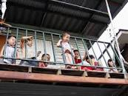
Balcones y terrazas
Colocar protección metálica o redes hasta el techo o 1.70 m de altura.
Los niños no deben permacer solos allí. Bloquear su ingreso.
Controlar que las barandas se encuentren en perfectas condiciones y que no haya cerca elementos para trepar.
Las barandas no deben permitir el paso de la cabeza del niño.
No deje que los niños tengan acceso solos a las escaleras.
La terraza no es lugar de juego para niños.
No se aconseja uso de andador.

Slide 43
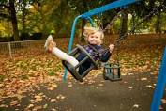
Patios y jardines
Presencia de recipientes con agua.
Patio mojado, sucio o con objetos tirados.
Baldosas levantadas o rotas.
Desniveles.
Plantas que provoquen intoxicación, o que tengan frutos que puedan se ingeridos o introducidos en orificios corporales.
Macetas, ramas de árboles, arbustos bajos.
Árboles para trepar.
Pozos mal tapados o abiertos.
Plaguicidas, venenos para insectos, fertilizantes.
Herramientas, cortadora de césped, parrillas, atizadores, pinzas calientes.
Tendederos.
Piletas.
Juegos.

Slide 44
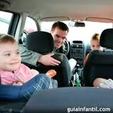
Garaje y lavadero
Riesgo de aplastamiento: por la puerta o portón, por estar mal estacionado un rodado, cuando se maniobra el auto.
Riesgo de caída: al bajar del vehículo, resbalar por pisos con aceite, tropezar con objetos.
Riesgo de quemaduras, punturas e intoxicaciones.
Artefactos eléctrodomesticos.
Secarropas centrífugo.
Pileta de lavar.
Guarado de venenos y otros productos tóxicos.

Slide 45

Muchas gracias

